Slide 1
第一节 数学期望
第四章 随机变量的数字特征
一、数学期望的概念
二、数学期望的性质
三、随机变量函数的数学期望
四、小结

Slide 2




一、数学期望的概念
引例: 设某射击手在同样的条件下,瞄准靶子相继射击90次, (命中的环数是一个随机变量). 射中次数记录如下:
命中环数 k
命中次数
频率
试问:该射手每次射击平均命中靶多少环?

Slide 3
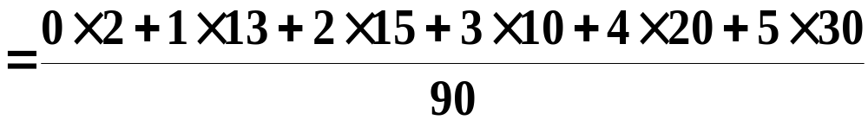
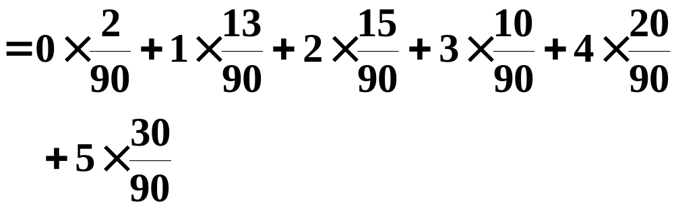
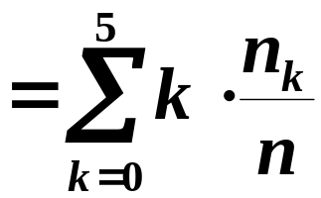

解
平均射中环数
设射手命中的环数为随机变量 Y .

Slide 4

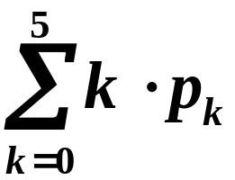
平均射中环数
频率随机波动
随机波动
“平均射中环数”的稳定值
随机波动
稳定值
“平均射中环数”等于
射中环数的可能值与其概率之积的累加

Slide 5
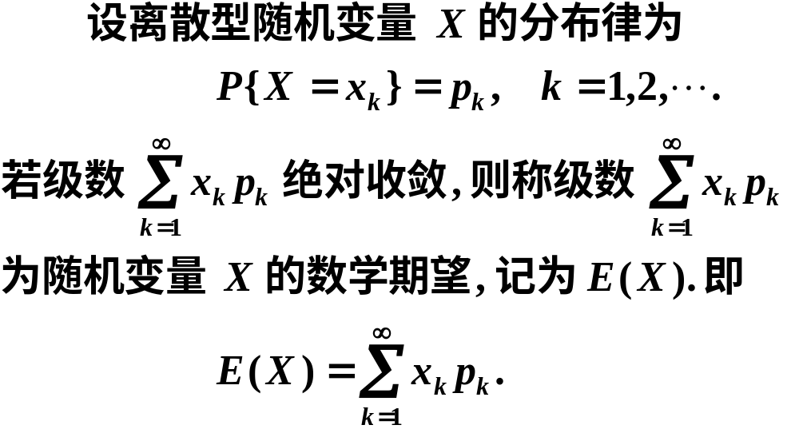
1. 离散型随机变量的数学期望

Slide 6
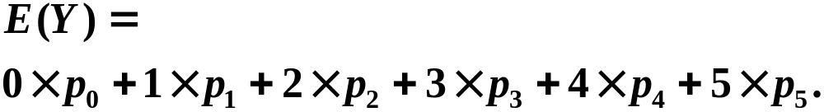
射击问题
“平均射中环数”应为随机变量Y 的数学期望
关于定义的几点说明
(1) E(X)是一个实数,而非变量,它是一种加
权平均,与一般的平均值不同 , 它从本质上体现
了随机变量 X 取可能值的真正的平均值, 也称
均值.

Slide 7
(2) 级数的绝对收敛性保证了级数的和不
随级数各项次序的改变而改变 , 之所以这样要
求是因为数学期望是反映随机变量X 取可能值
的平均值,它不应随可能值的排列次序而改变.
(3) 随机变量的数学期望与一般变量的算
术平均值不同.

Slide 8


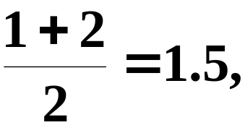




假设
随机变量 X 的算术平均值为
它从本质上体现了随机变量X 取可能值的平均值.
当随机变量 X 取各个可能值是等概率分布时 , X
的期望值与算术平均值相等.

Slide 9

实例1 谁的技术比较好?
甲射手
乙射手
试问哪个射手技术较好?

Slide 10
解
故甲射手的技术比较好.

Slide 11




实例2 发行彩票
某一彩票中心发行彩票 10万张, 每张2元. 设头等奖1个, 奖金 1万元, 二等奖2个,奖金各 5 千元;三等奖 10个, 奖金各1千元; 四等奖100个, 奖金各100元; 五等奖1000个, 奖金各10 元.每张彩票的成本费为 0.3 元, 请计算彩票发行单位的创收利润.
解
设每张彩票中奖的数额为随机变量X,
则

Slide 12
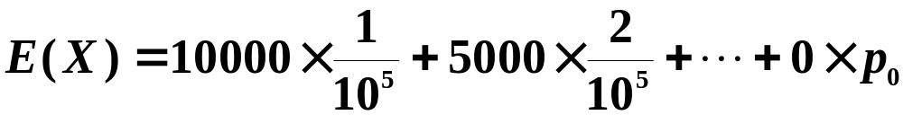



每张彩票平均能得到奖金
每张彩票平均可赚
因此彩票发行单位发行 10 万张彩票的创收利润为

Slide 13






实例3 如何确定投资决策方向?
某人有10万元现金，想投资于某项目，预估成功的机会为 30%，可得利润8万元 ， 失败的机会为70%，将损失 2 万元．若存入银行，同期间的利率为5% ，问是否作此项投资?
解
设 X 为投资利润，则
存入银行的利息:
故应选择投资.

Slide 14

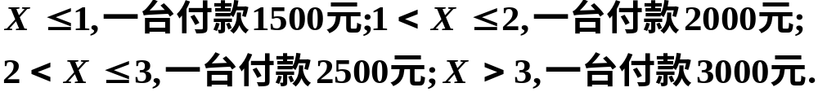
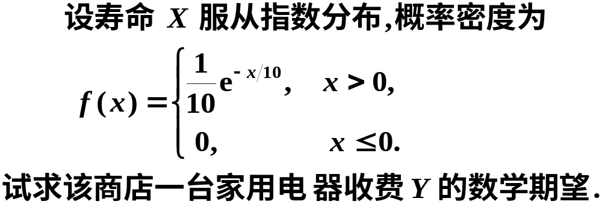
实例4 商店的销售策略

Slide 15
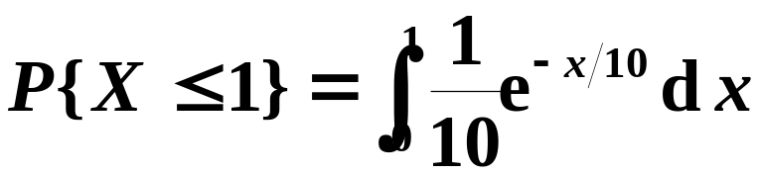


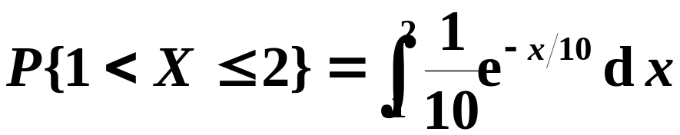


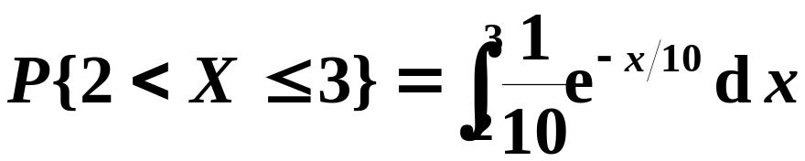

解

Slide 16
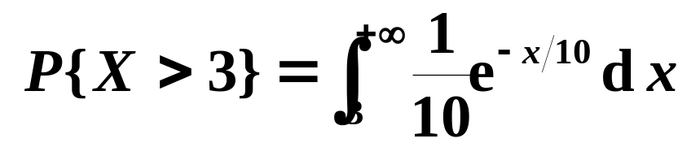








Slide 17
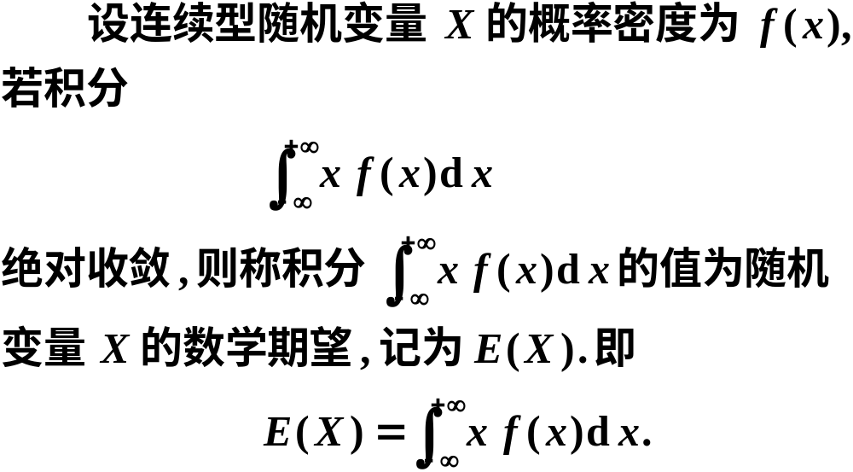
2.连续型随机变量数学期望的定义

Slide 18
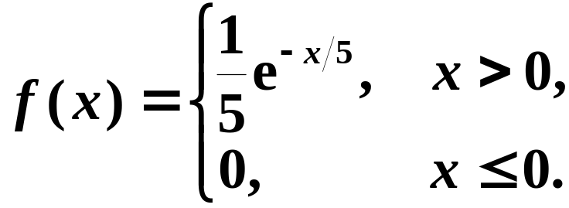
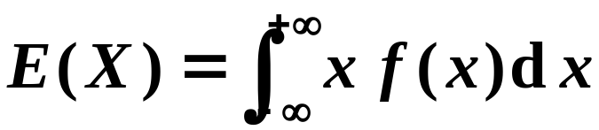
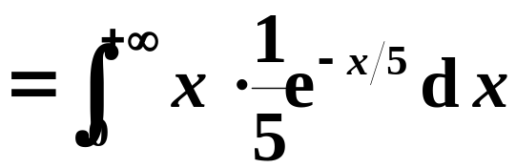

实例5 顾客平均等待多长时间?
设顾客在某银行的窗口等待服务的时间
X(以分计)服从指数分布,其概率密度为
试求顾客等待服务的平均时间?
解
因此, 顾客平均等待5分钟就可得到服务.

Slide 19










二、随机变量函数的数学期望
1. 离散型随机变量函数的数学期望
设随机变量 X 的分布律为
解

Slide 20



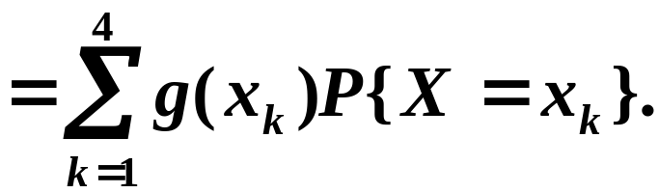
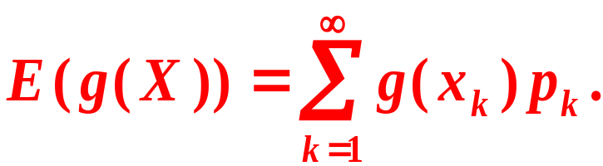
则有
因此离散型随机变量函数的数学期望为
若 Y=g(X), 且
则有

Slide 21
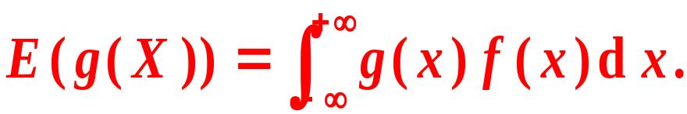

2. 连续型随机变量函数的数学期望
若 X 是连续型的,它的分布密度为 f (x) , 则
3. 二维随机变量函数的数学期望

Slide 22

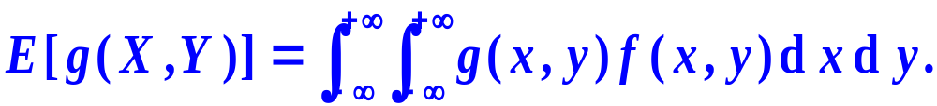

Slide 23










实例6 设 ( X , Y ) 的分布律为
解

Slide 24




















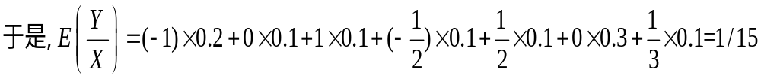
由于

Slide 25












Slide 26



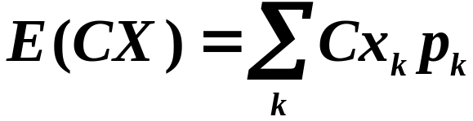
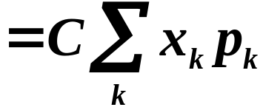

三、数学期望的性质
1. 设 C 是常数, 则有
证明
2. 设 X 是一个随机变量,C 是常数, 则有
证明
连续性随机变量情形

Slide 27
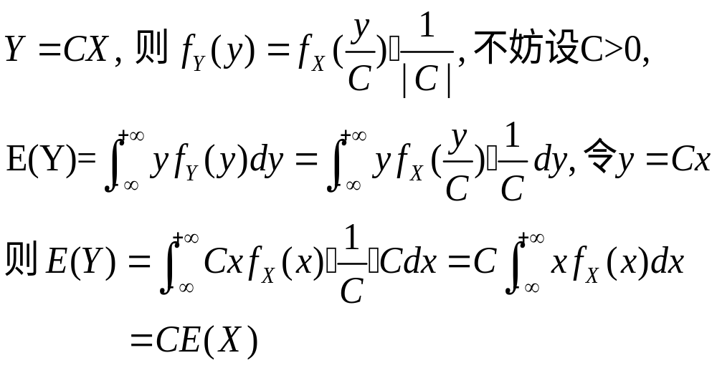
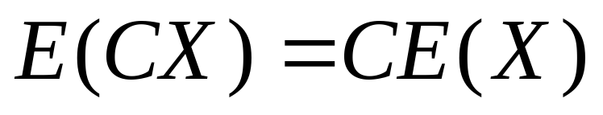


即
例如

Slide 28
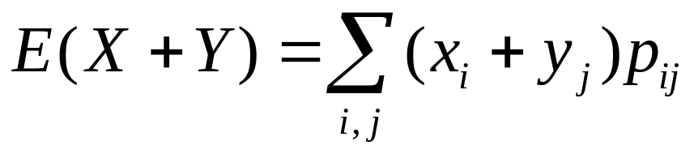
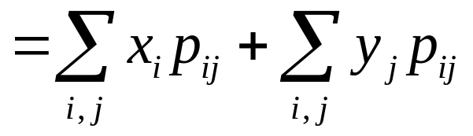


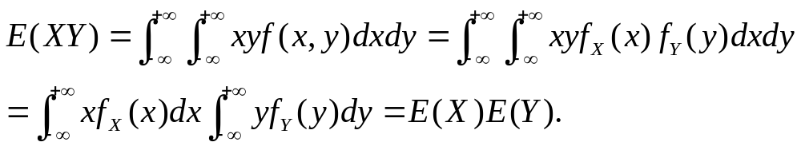
3. 设 X, Y 是两个随机变量, 则有
证明
4. 设 X, Y 是相互独立的随机变量, 则有
说明 连续型随机变量 X 的数学期望与离散型随机变量数学期望的性质类似.

Slide 29
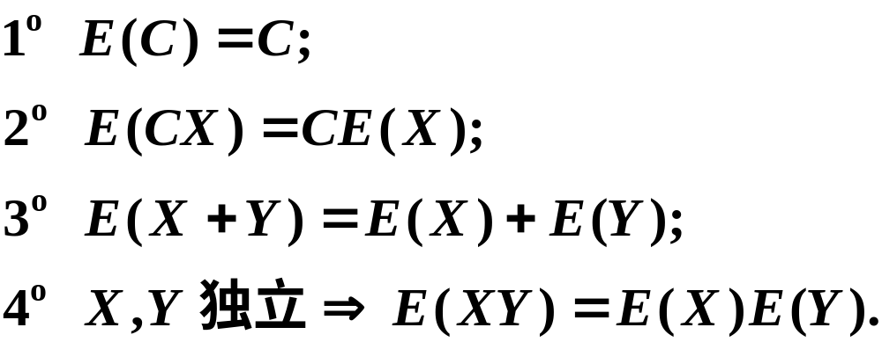
四、小结
数学期望是一个实数, 而非变量,它是一种加权平均, 与一般的平均值不同,它从本质上体现了随机变量 X 取可能值的真正的平均值.
2. 数学期望的性质

Slide 30
作业：
P114, 5，6，7，9

Slide 31
第二节 方 差
一、随机变量方差的概念及性质
二、重要概率分布的方差
三、例题讲解
四、小结

Slide 32





一、随机变量方差的概念及性质
1. 概念的引入
考虑（体现）随机变量取值分散程度的量.
实例 有两批灯泡,其平均寿命都是 E(X)=1000小时.

Slide 33
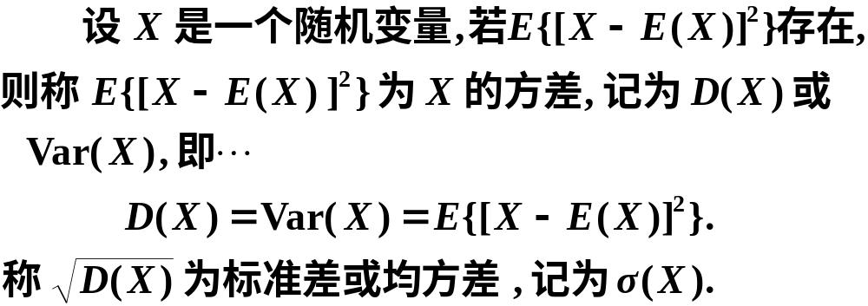
2. 方差的定义

Slide 34
3. 方差的意义
方差是一个常用来体现随机变量 X 取值分散程度的量. 如果 D(X) 值大, 表示 X 取值分散程度大, E(X) 的代表性差; 而如果 D(X) 值小, 则表示X 的取值比较集中, 以 E(X) 作为随机变量的代表性好.

Slide 35
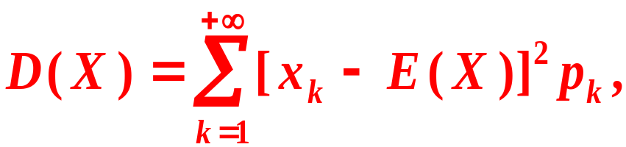
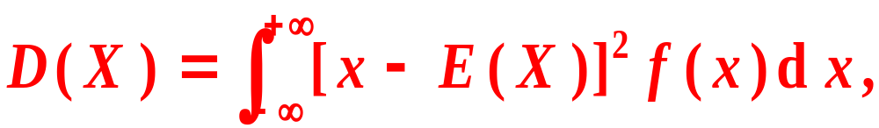

4. 随机变量方差的计算
(1) 利用定义计算
离散型随机变量的方差
连续型随机变量的方差

Slide 36





(2) 利用公式计算
证明

Slide 37









5. 方差的性质
(1) 设 C 是常数, 则有
证明
(2) 设 X 是一个随机变量, C 是常数, 则有
证明

Slide 38

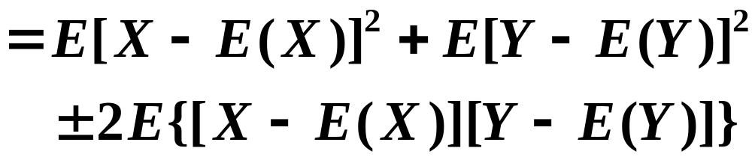

(3) 设 X, Y 相互独立, D(X), D(Y) 存在, 则
证明

Slide 39
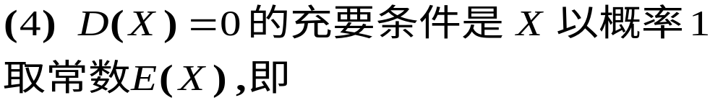
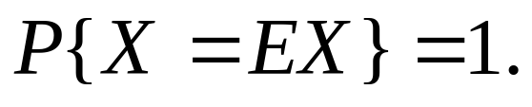
推广

Slide 40
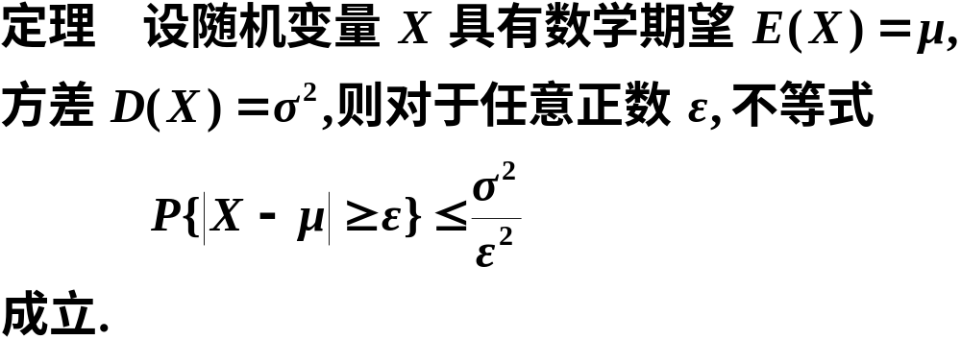
契比雪夫不等式
切比雪夫不等式
证明
取连续型随机变量的情况来证明.

Slide 41

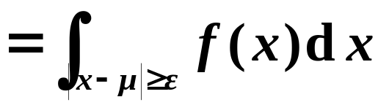
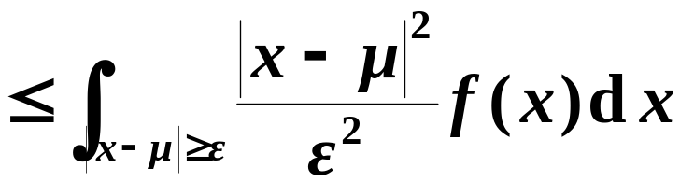
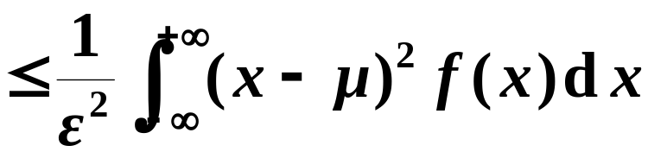
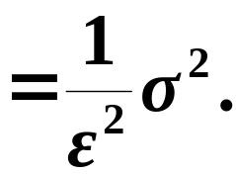
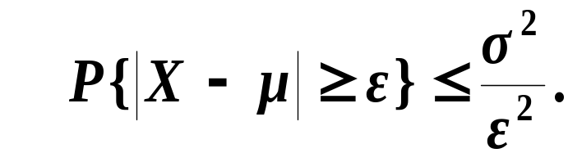
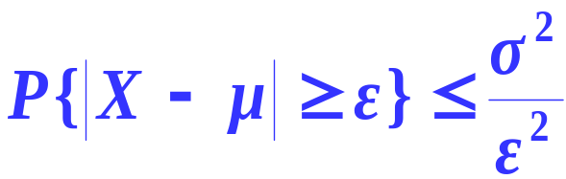
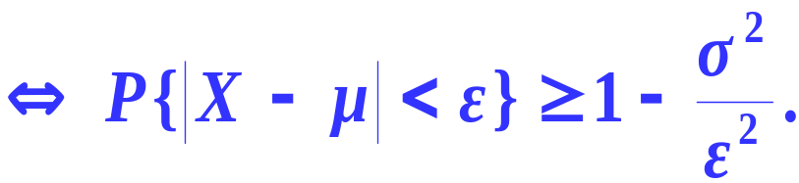
得

Slide 42







二、重要概率分布的期望和方差
1. 两点分布
已知随机变量 X 的分布律为
则有

Slide 43
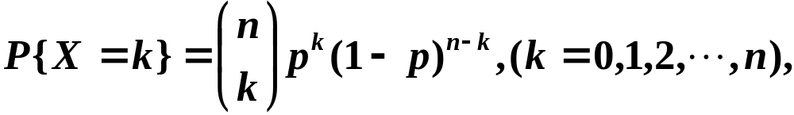

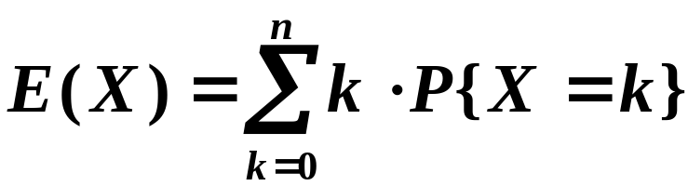
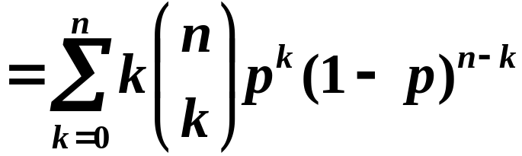
2. 二项分布
设随机变量 X 服从参数为 n, p 二项分布,
其分布律为
则有

Slide 44
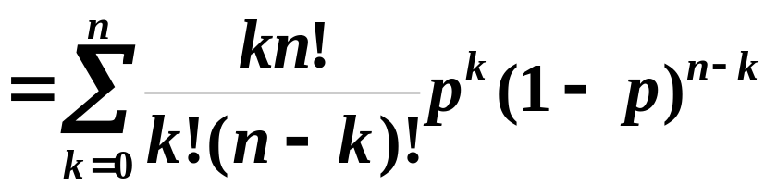
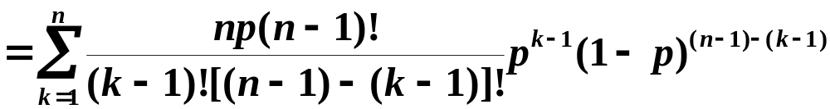




Slide 45





Slide 46





Slide 47






3. 泊松分布
则有

Slide 48






所以

Slide 49




4. 均匀分布
则有

Slide 50


结论 均匀分布的数学期望位于区间的中点.

Slide 51





5. 指数分布
则有

Slide 52




Slide 53




6. 正态分布
则有

Slide 54





Slide 55






Slide 56




Slide 57















分 布
参数
数学期望
方差
两点分布
二项分布
泊松分布
均匀分布
指数分布
正态分布

Slide 58



三、例题讲解
例1
解

Slide 59




于是

Slide 60



例2
解

Slide 61



例3
解

Slide 62



Slide 63


例4
解

Slide 64






Slide 65


四、小结
1. 方差是一个常用来体现随机变量 X 取值分散程度的量. 如果 D(X) 值大, 表示 X 取值分散程度大, E(X) 的代表性差; 而如果 D(X) 值小, 则表示 X 的取值比较集中, 以 E(X) 作为随机变量的代表性好.
2. 方差的计算公式

Slide 66

3. 方差的性质
4. 契比雪夫不等式

Slide 67
作业：
P115, 13，20，22，24

